Slide 1

ПРОЕКТ
По страницам русских народных сказок

Slide 2
Автор проекта: Остапкевич Ольга Фёдоровна
Воспитатель 1квалификационной категории
Участники проекта:
дети, воспитатели, родители.
Русские народные сказки
Вид проекта: групповой,
творческо-игровой.
Тип проекта – Краткосрочный.

Slide 3
Обоснование проблемы.
Наблюдая за детьми своей группы, выявила, что не все дети умеют общаться друг с другом, проявляют некоторую склонность к враждебности, нежелание делиться игрушками, помочь товарищу в трудной ситуации. У некоторых слабо развиты навыки сочувствия, сопереживания. А именно в дошкольном возрасте идет формирование и развитие нравственных качеств человека.
Наблюдая за детьми, я выявила, что дети плохо ориентируются в сюжетах русской народной сказки, главных героях, с трудом выстраивают последовательность действия героев.
Воспитание положительных нравственных идеалов, стремление быть отзывчивым, правильно оценивать действия персонажей.
Родители мало уделяют внимания чтению русских народных сказок.

Slide 4
Актуальность:
«Сказка- ложь, да в ней намёк…» А.С.Пушкин.
В настоящее время мы все чаще наблюдаем примеры детской жестокости, агрессивности по отношению друг другу, по отношению к близким людям. Под влиянием далеко не нравственных мультфильмов, западной культуры у детей искажены представления о нравственных качествах: о доброте, милосердии, справедливости. С рождения ребенок нацелен на идеал хорошего, поэтому считаю, что уже с дошкольного возраста необходимо показывать нравственную суть каждого поступка.
Путь для решения этой проблемы я решила начать через приобщение детей к русскому фольклору, через знакомство с русскими народными сказками, так как считаю, что по своей сущности сказка вполне отвечает природе ребенка; близка его мышлению, представлению и как считают многие педагоги и психологи является азбукой нравственности. В сказках перед умственным взором ребенка возникают образы родной природы, люди с их характерами и нравственными чертами; в них дети получают блестящие образцы нравственности и морали. Образы героев русских народных сказок – и положительные и отрицательные – прочно входя в жизнь детей, раскрывают перед ними в доступной форме понятия добра и зла, воспитывают добрые чувства.
Через сказку познают культуру нашего народа.

Slide 5
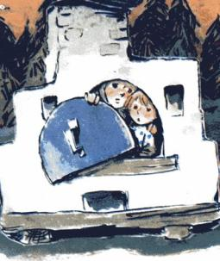
Что такое сказка?
Русские пословицы и поговорки гласят:
«Не рассказывай сказки»
«Сказка – складка, а песня – быль»
«Сказка – ложь, а песня - правда»
Но А.С. Пушкин сказал:
«Сказка – ложь, да в ней намек…..»

Slide 6
Цель проекта:
Изучение влияния русских народных сказок на развитие нравственных качеств детей дошкольного возраста.
К.И.Чуковский писал, что цель народного сказочника:
"воспитать в ребенке человечность - эту дивную способность человека волноваться чужим несчастьям, радоваться радостям другого, переживать чужую судьбу, как свою".
Научить определять и мотивировать свое отношение к героям сказок (положительное или отрицательное), самостоятельно определять вид сказки, сравнивать их между собой, объяснять специфику.
Продолжать знакомство с народной культурой через сказку.
Научить родителей видеть педагогическую ценность в русских народных сказках, привить интерес и желание к их чтению.

Slide 7
Задачи проекта
      создать необходимые условия для ознакомления детей с русскими народными сказками, для саморазвития;
      формировать у детей эмоционально – образное восприятие произведений через художественное описание образов;
      учить чувствовать и понимать образный язык русских народных сказок;
      учить детей договариваться, помогать, оказывать поддержку в работе, проявлять интерес к выполненному заданию;
      воспитывать у детей добрые чувства, сопереживания и т. д.;
      расширять представления родителей о детской литературе и
      приобщать к семейному чтению.

Slide 8
Гипотеза:
Сказка-ложь, да в ней намёк -добрым молодцам урок.

Slide 9
Предполагаемый результат:
Вызвать интерес и желание читать, слушать русские народные сказки.
Развивать у детей познавательную активность, творческие способности, коммуникативные навыки.
Овладеть способами внеситуативно-личностного общения.
Самостоятельно определять героев и цели их деятельности.
Уметь рассуждать о результатах взаимодействия героев, видеть жизненные правила.

Slide 10
Этапы реализации проекта:
I этап – подготовительный:
анкетирование родителей; создание условий, необходимых для реализации проекта; обсуждение целей и задач с родителями и детьми.
II этап – основной: реализация основных видов деятельности по направлениям проекта.
III этап – итоговый: сбор и обработка методических, практических материалов, обобщение материалов проекта.

Slide 11
1 этап – подготовительный.
Мероприятия | Цели | Ответственные | Сроки проведения
1.Анкетирование родителей. | Выявить, как часто родители читают детям книги. | Воспитатель | 1-я неделя
2.Подбор библиотеки | Формировать у родителей и детей желание принимать участие в проведении мероприятий группы. | Родители, воспитатель | 1-я неделя
3.Оформление родительского уголка, размещение статей, консультации. | Просвещать родителей. | Воспитатель | 1-я неделя
4.Подбор наглядно-дидактических пособий, материалов для занятий, набор игрушек (персонажей) |  | Воспитатель, родители | 1-я неделя
5.Оформление книжного уголка | Создать условия по реализации проекта | Воспитатель | 1-я неделя

Slide 12
II этап – основной
1.Рассматривание книг, иллюстраций к сказкам | Развивать у детей интерес к сказкам | Воспитатель | 2-я неделя
2.Чтение сказок о животных «Заюшкина избушка», «Волк и козлята», «Кот и лиса». | Развивать умение оценивать поступки героев, замечать средства художественной выразительности. | Воспитатель | 2-я неделя
3.Составление схем к занятиям. | Учить детей пересказывать сказки, используя схемы | Воспитатель | 2-я неделя
4.Игра- викторина по сказкам. | Развивать умение узнавать произведения по отрывкам. Активизировать речь детей. | Воспитатель | 2-я неделя
5. Изотворчество. Узнай сказку. | Развивать мелкую моторику рук, побуждать детей к творчеству при раскрашивании. | Воспитатель, дети | 3-я неделя
6.Экскурсия в библиотеку. | Уточнить представления детей о библиотеке. Воспитывать бережное отношение к книгам. | Воспитатель | 1,2,3-я неделя
7.Чтение волшебных сказок «По щучьему велению», «Баба-яга», «Иван-царевич и серый волк». | Продолжить знакомить детей с русскими народными сказками. Обогащать и активизировать словарный запас детей. | Воспитатель | 3-я неделя

Slide 13
8. Вечер загадок «Угадай сказку». | Способствовать расширению кругозора детей, сообразительности, смекалки. | Воспитатель | 3-я неделя
9.Сюжетно-ролевая игра «Библиотека». | Поддержать интерес к книги в сюжетно-ролевой игре. | Воспитатель | 3-я неделя
10.Проведение игр настольно-печатных, дидактических, словесных, творческих. | Закрепить образные обороты речи из русских народных сказок. | Воспитатель | 4-я неделя
11. «Помоги книжке» - ручной труд. | Учить детей умению «лечить» книгу. Воспитывать аккуратность. | Воспитателидети | 4-я неделя
12. Показ, драматизация сказки «Курочка Ряба», «Заюшкина избушка» малышам. | Учить детей эмоционально воспринимать образное содержание сказки, передавать характерные особенности героев. | Воспитатель | 4-я неделя
13. Лепка «Мой любимый сказочный герой». | Учить передавать характерные особенности героя. | Воспитательдети | 4-я неделя
14. Чтение сказок о животных, птицах «Гуси-лебеди», «Петушок-золотой гребешок и чудо – меленка». | Продолжить знакомить детей с русскими народными сказками. | Воспитатель | 4-я неделя
15. Музыкальная деятельность (разучивание песен, прослушивание в аудиозаписи сказок, просмотр видео) | Развивать у детей внимание, память, воспитывать любовь к сказкам. | Воспитатель | 4-я неделя
16. «Мы в театре» игра – драматизация. | Развивать самостоятельную театральную деятельность детей. | Воспитатель | 4-я неделя
17.Собрание для родителей. «Викторина по русским народным сказкам» | Расширить знания родителей о воспитательной ценности сказок» | Родители, воспитатель. | 4-я неделя.

Slide 14
3 этап – заключительный.
1. Сочинение сказок | Развить художественно-творческие и коммуникативные способности; создание эмоционально положительного настроения; | Воспитатель, родители, дети | 1-4-я неделя
2.Обработка и оформление материалов проекта |  | Воспитатель | 1-4-я неделя
3.Анализ результативности |  | Воспитатель | 4-я неделя

Slide 15
Оборудование и материалы
Книги с русскими народными сказками.
Книжки – раскраски, картинки, цветные иллюстрации с изображениями героев сказок, кубики со сказками, пазлы.
Персонажи (игрушки) к сказкам.
Настольно – печатные игры.
Видео – аудиозаписи.
Магнитофон, ноутбук.
Театр, куклы, маски
Материалы для изобразительной деятельности.

Slide 16
Формы и способы реализации этих задач:
Чтение сказок.
Рассказывание сказок.
Просмотр мультфильмов и фильмов по русским сказкам.
Дидактические игры.
Создание и пополнение «шкатулки сказочных премудростей»( картотека игр, диски с любимыми мультфильмами, присказки и поговорки, загадки по сказкам).
Создание и пополнение «Короба сказок».
Проведение досугов.
Драматизация сказок.
Игровые занятия;
Комплексные занятия;
Самостоятельная игровая деятельность детей;
Самостоятельная продуктивная деятельность детей;
Посещение кукольного и драматического театра.
Работа с родителями в форме консультаций, родительских уголков, родительского собрания, организация выставки книг «Бабушкины сказки».

Slide 17
У каждого вида сказок свое назначение, свое настроение и рассказывать их надо
по-особому.
волшебные | бытовые | о животных
Волшебство Герои-злодеи Герои-помощники Необычные испытания Таинственное настроение Волшебные предметы | Герои – простые люди Веселое настроение Смешные ситуации Высмеиваются плохие черты характера Восторг умом, находчивостью | Веселое настроение Герои-животные Волшебное условие (животные разговаривают) Сильный защищает слабого

Slide 18
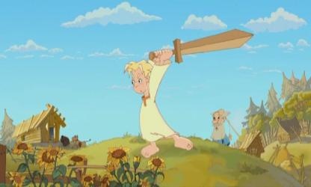
основная мысль
Борьба добра со злом.
Борьба ума с глупостью.
Борьба справедливости с подлостью.

Slide 19
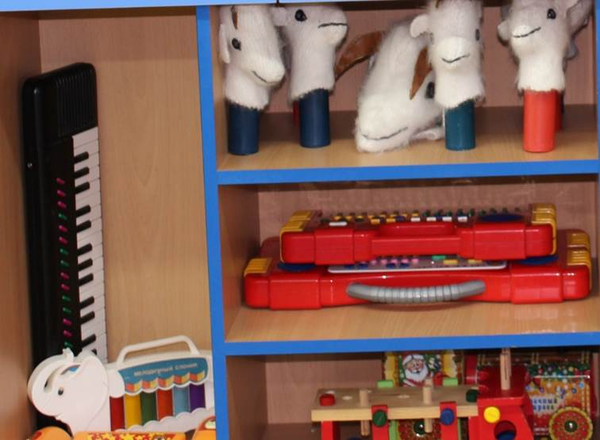
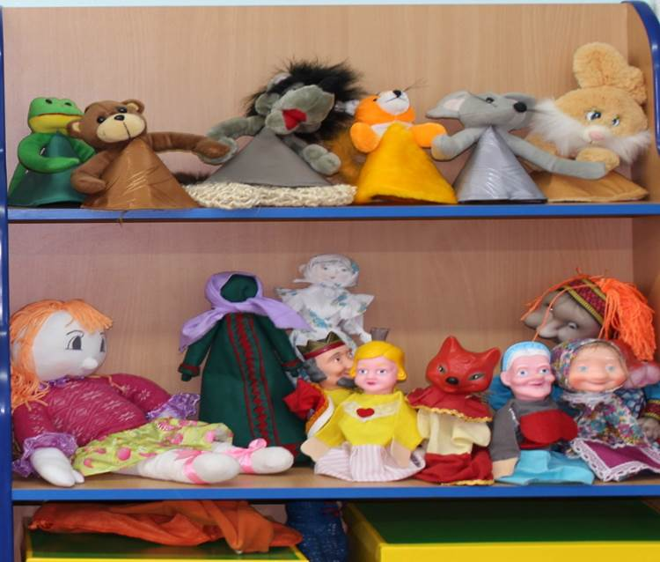
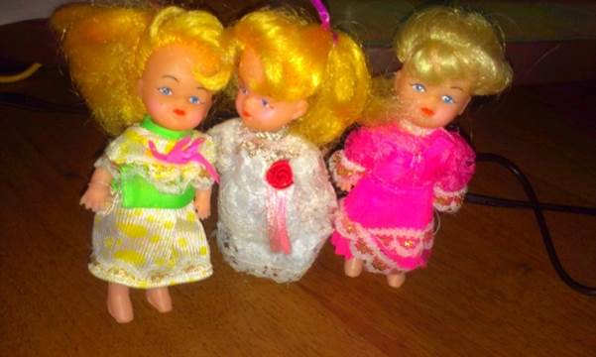
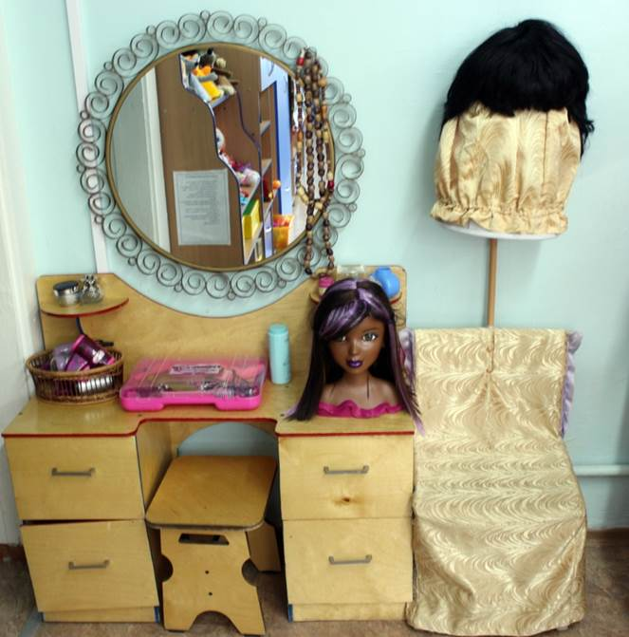
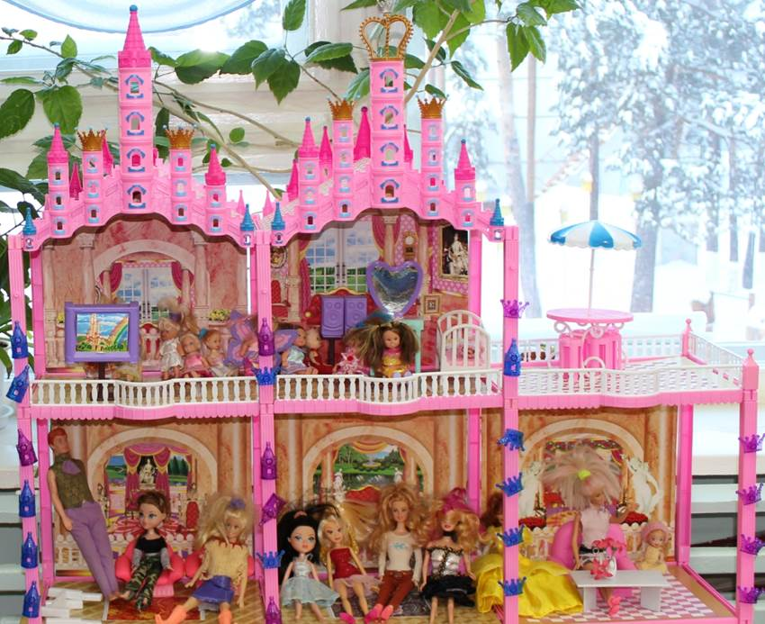
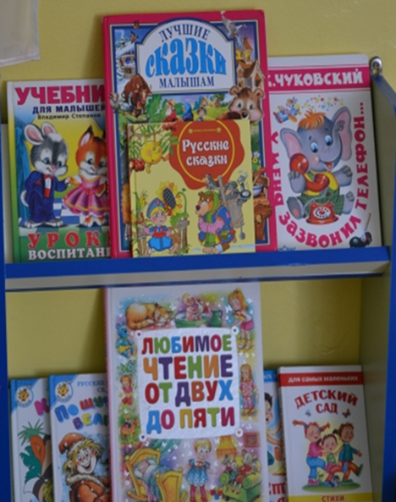
Развивающая среда

Slide 20
Безопасность
В рамках проекта мы провели с детьми беседу о правилах безопасного поведения дома и на улице. Дети вспомнили знакомые им сказки, где герои попадали в беду по разным причинам: «Гуси-лебеди» - нельзя оставаться на улице одному, это опасно «Маша и медведь» - нельзя убегать от взрослых далеко, можно потеряться. «Волк и семеро козлят» - нельзя никому открывать дверь, если остаешься дома один.

Slide 21
Творчество детей.

Slide 22
Развитие речи детей
Использовали различные театры (настольный, плоскостной, пальчиковый…) при воспроизведении сказок. Вырабатывали интонационную выразительность, правильный темп, силу голоса посредством игр-драматизаций.

Slide 23
Социально-личностное развитие
В проекте принимали участие все дети группы. Их участие предполагало развитие личностных качеств: уверенность в себе и своих возможностях, активность, инициативность, самостоятельность, доброжелательность.

Slide 24
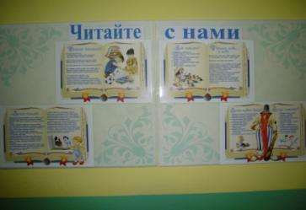
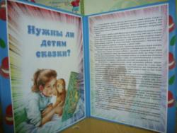
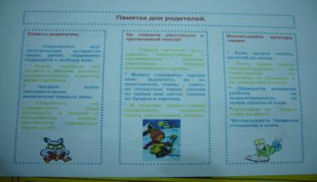
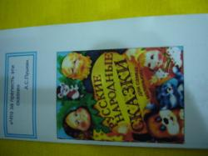
Для вас родители.

Slide 25
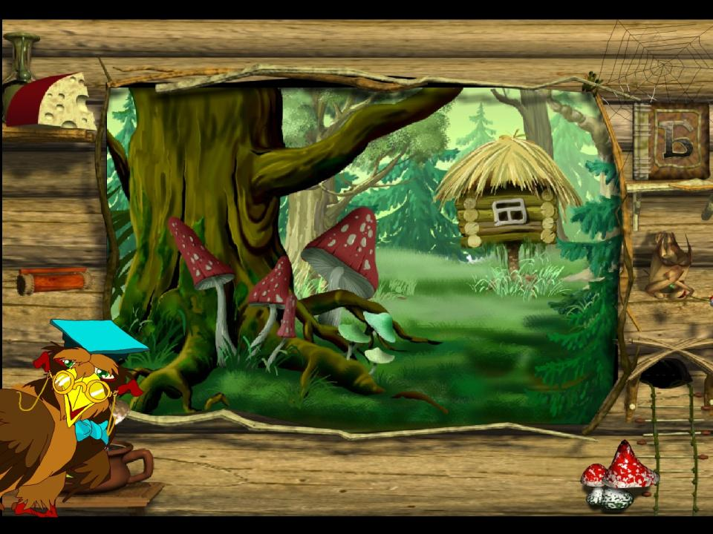
Результаты
дети знают, любят русские народные сказки, называют персонажей и героев сказок, эмоционально передают их характер.
умеют давать оценку поступков героев, самооценку своим поступкам, различать добро и зло.
родители занимают активную позицию и являются партнерами.
Пополнили театрализованный уголок шапочками, дидактическими играми.
Пополнили библиотечку русскими народными сказками.
Расширили связь с социумом. Посетили детскую библиотеку, музей.

Slide 26
Вывод:
Русская народная сказка- азбука нравственности.
Сказки передаются из поколения в поколение.
В их основе - нравственные ценности, которые актуальны во все времена: добро, милосердие, сострадание, взаимовыручка. Эпиграф из сказки «Король-ворон» гласит:
Зло живёт не только в сказке –
В жизни ходит без опаски.
Но добро покуда живо –
Сказка древняя не лжива.
Поэтому без сказок невозможна наша жизнь!

